Slide 1

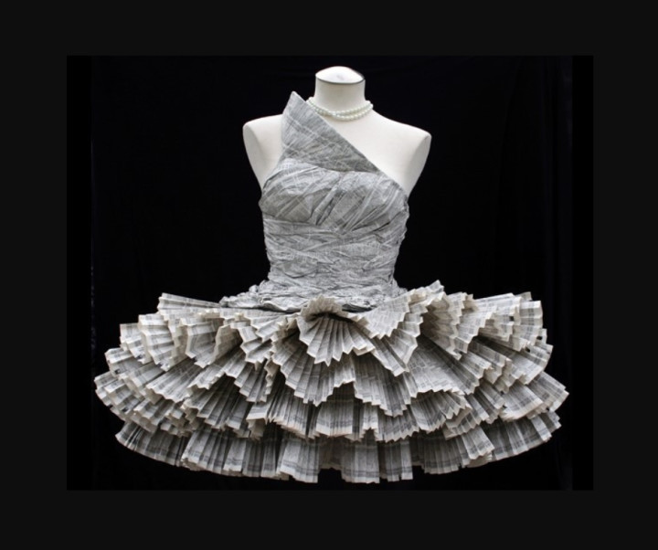
CHỦ ĐỀ 6: MÔI TRƯỜNG QUANH EM
BÀI 12: NGÀY HỘI THỜI TRANG

Slide 2

YÊU CẦU CẦN ĐẠT
Biết xây dựng ý tưởng tạo bộ trang phục theo chủ đề
Chọn được vật liệu thân thiện với môi trường có sẵn phù hợp với ý thưởng thiết kế
Tạo được sản phẩm theo chủ đề
Chia sẻ ý tưởng, thông điệp thể hiện trong trang phục.

Slide 3
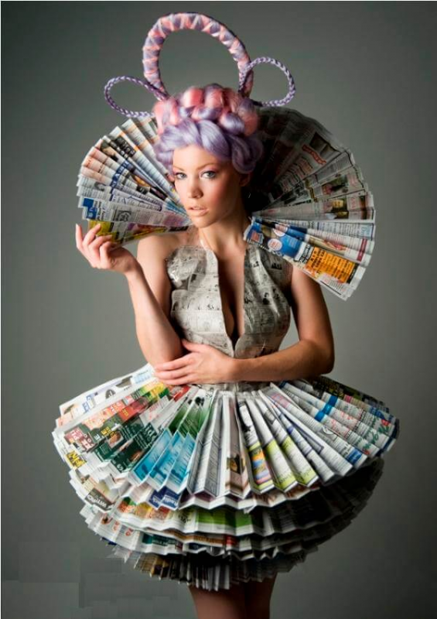
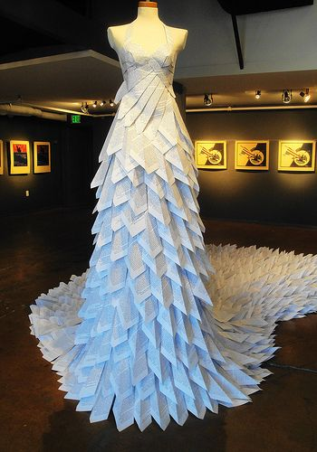
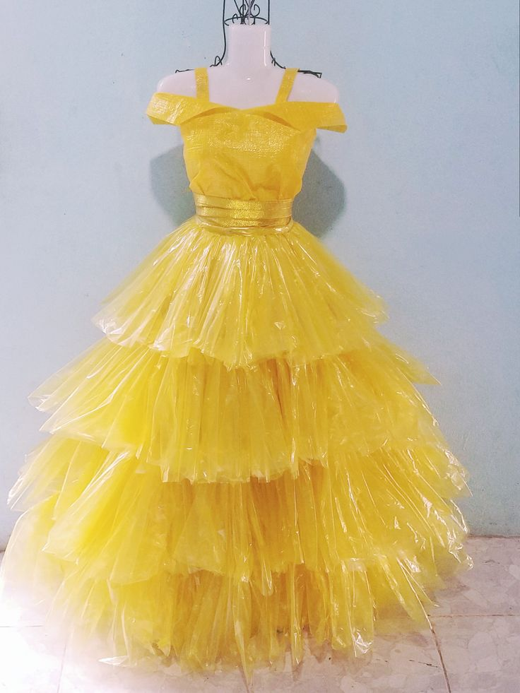
I. QUAN SÁT VÀ NHẬN THỨC

Slide 4
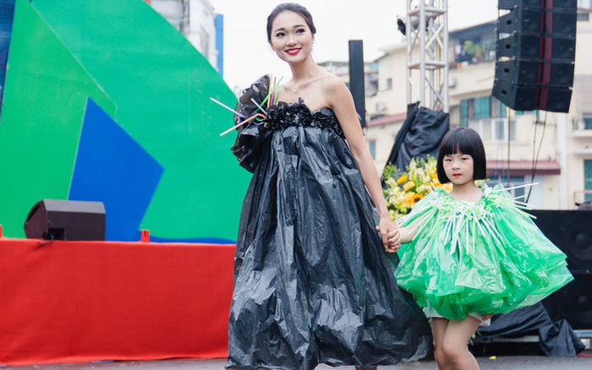
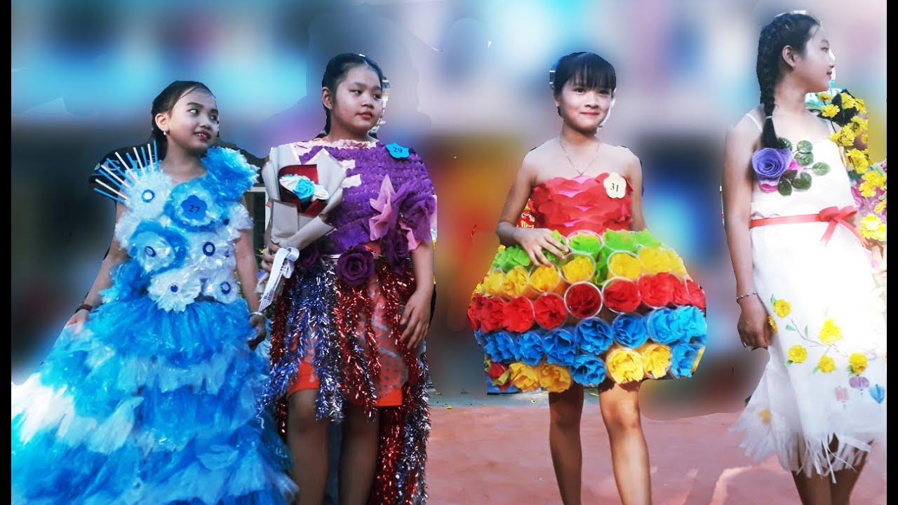
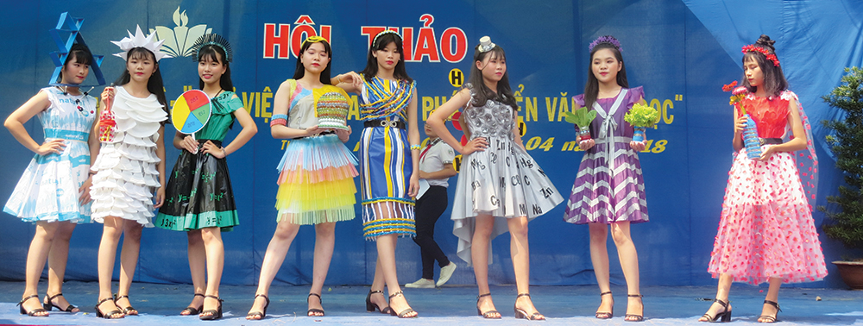
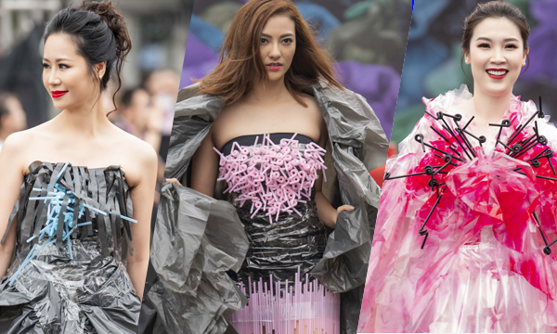
QUAN SÁT VÀ CHO BIẾT:
? Nội dung chủ đề của những bức ảnh?
? Thông điệp mà giá trị sử dụng của trang phục mang đến?

Slide 5
QUAN SÁT HÌNH ẢNH TRONG SGK TRANG 53:
THẢO LUẬN ( 3 phút ):
- Sản phẩm trang phục được tạo nên từ vật liệu gì?
- Nêu đặc điểm hình dáng, màu sắc của sản phẩm ?
- Nêu cách thức thực hiện các sản phẩm trên?
- Em có cảm nhận gì khi xem hình ảnh đó?

Slide 6
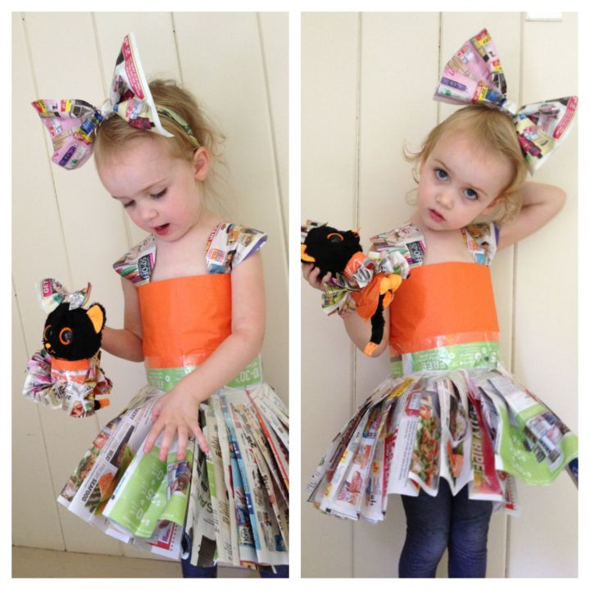
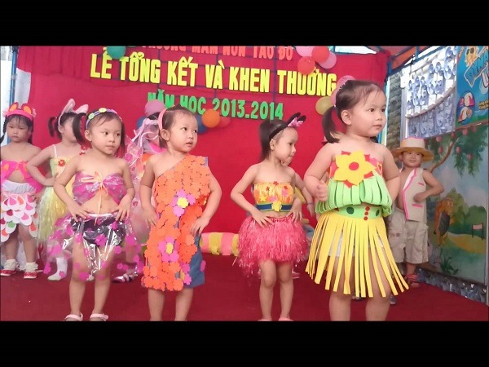
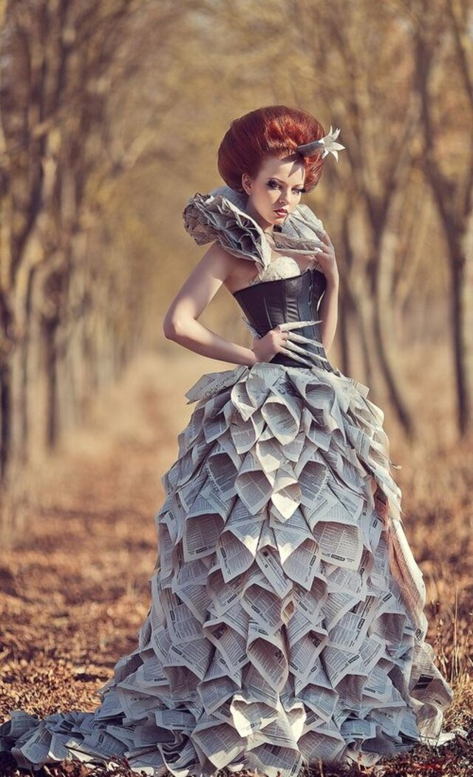
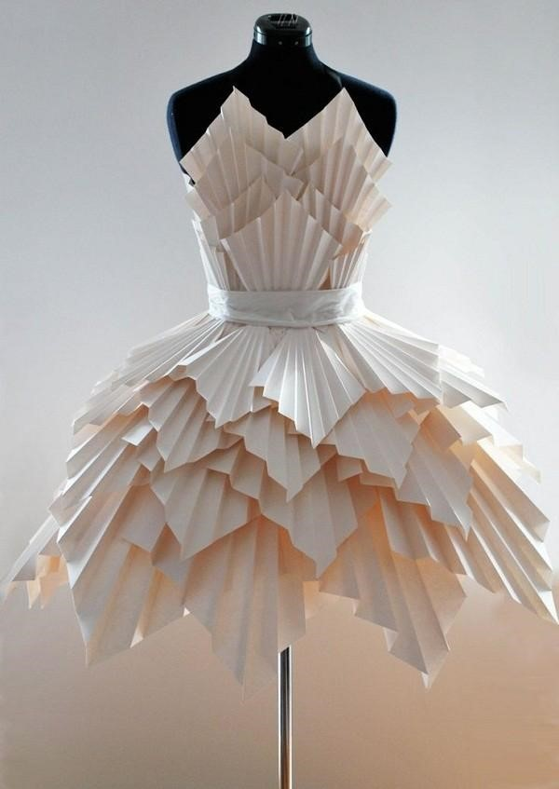
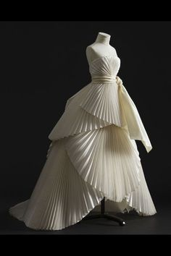
Chất liệu từ giấy
Có thể sử dụng từ giấy màu, giấy báo, giấy vụn… tạo ra sản phẩm rất độc đáo và đẹp.

Slide 7
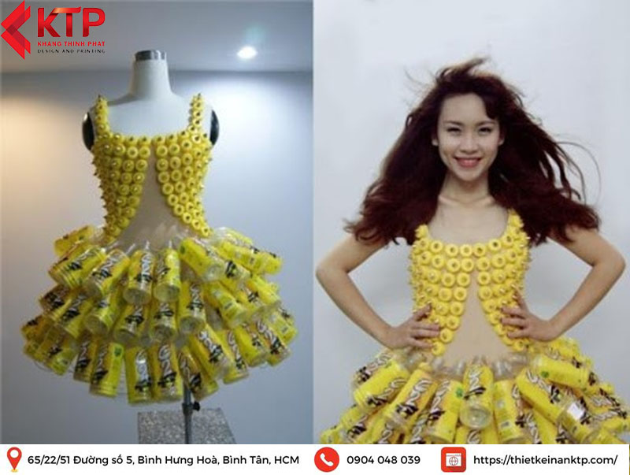
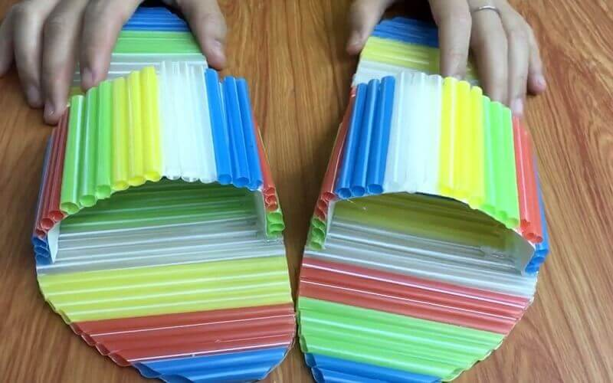
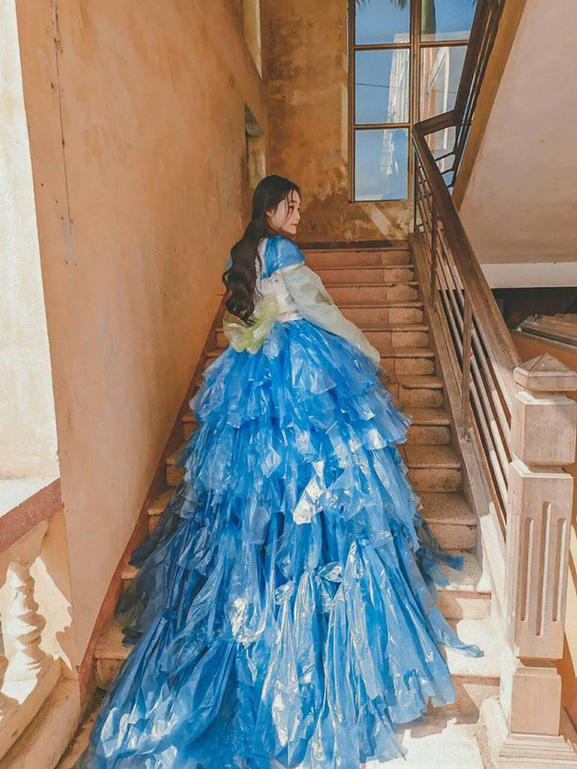

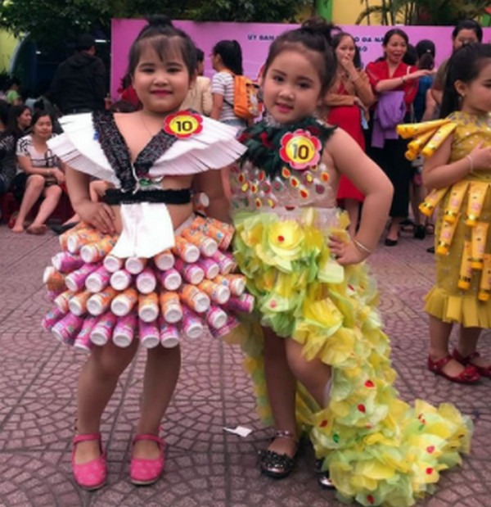
Chất liệu từ nhựa

Slide 8
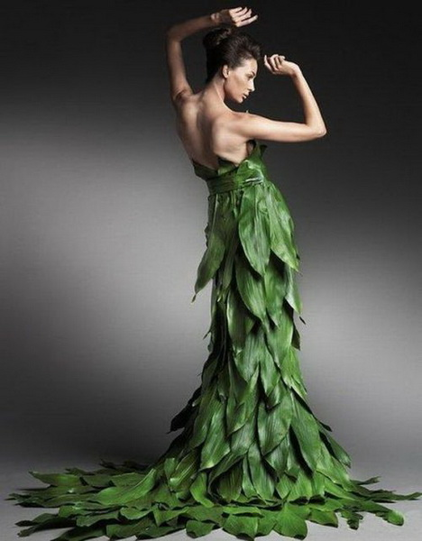
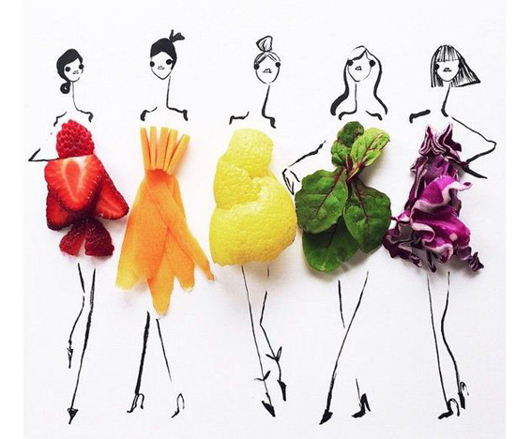
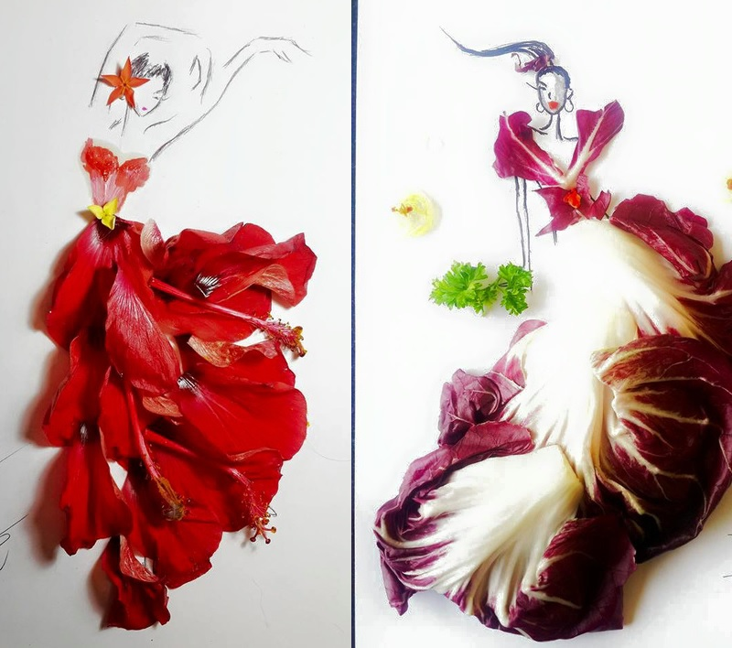
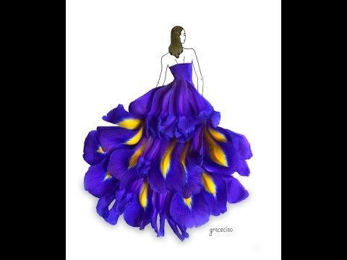
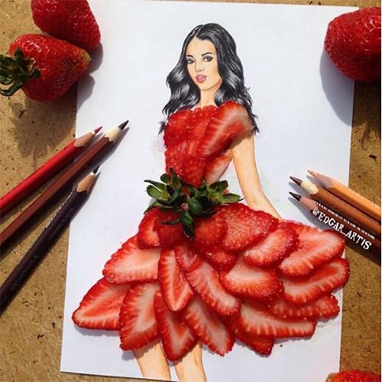
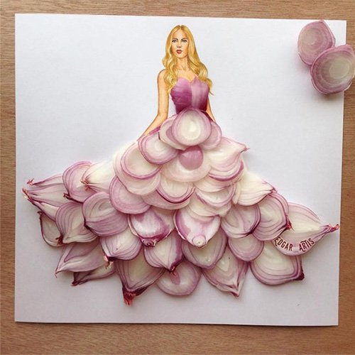
Chất liệu từ lá cây, hoa quả…

Slide 9
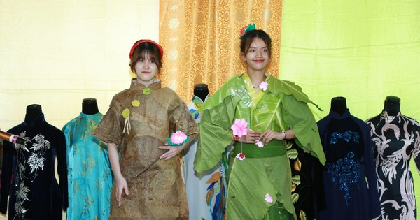
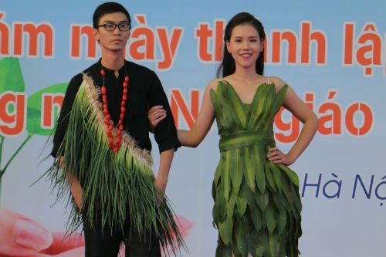
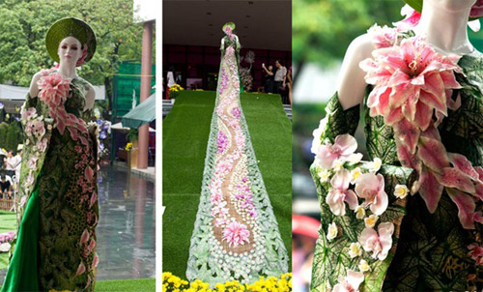

Slide 10
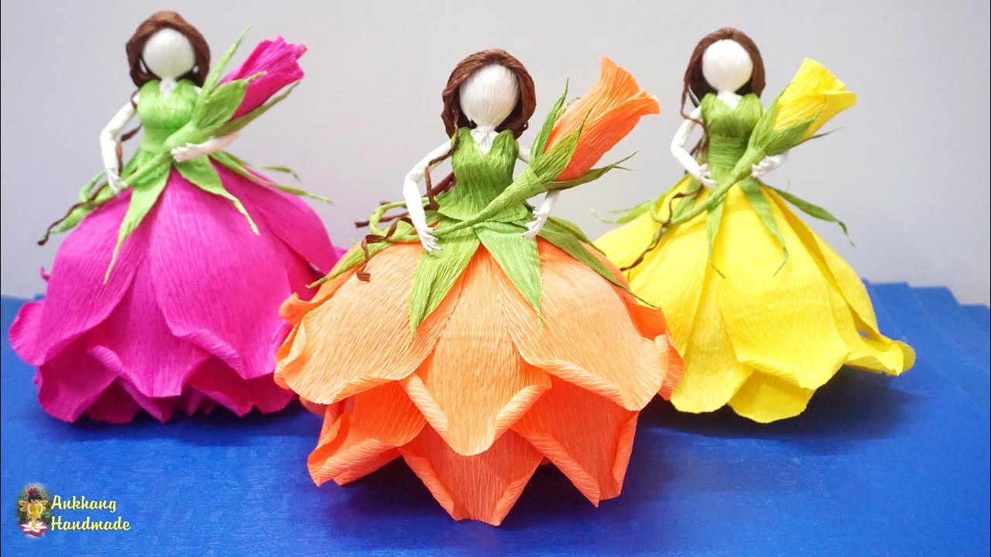
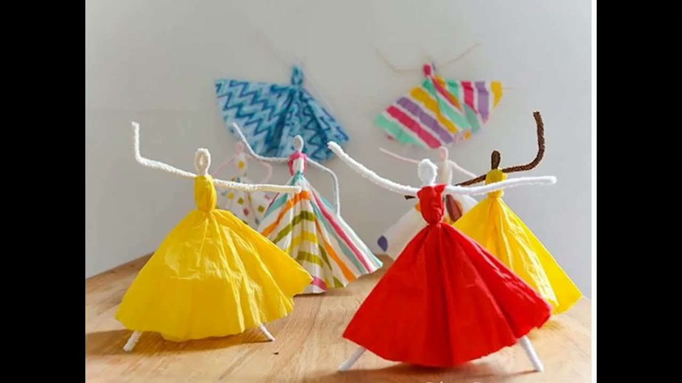
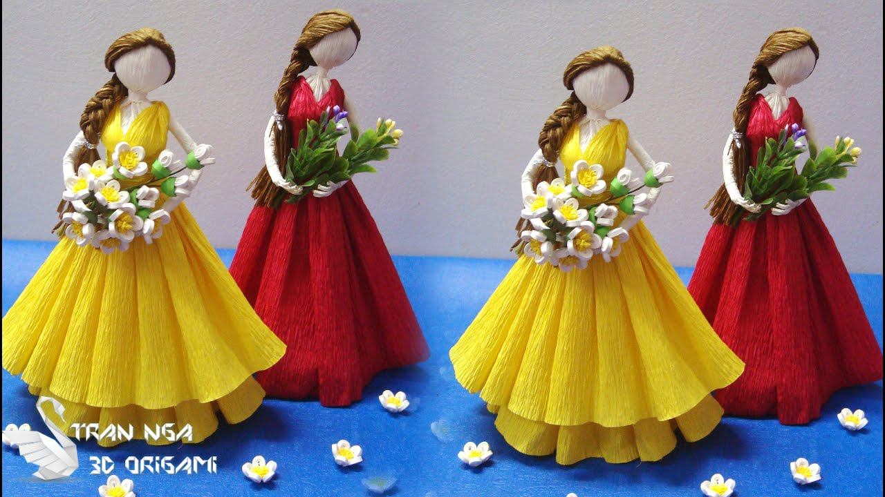
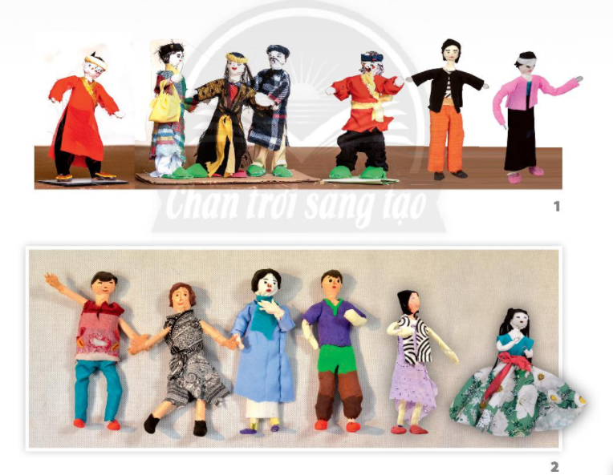
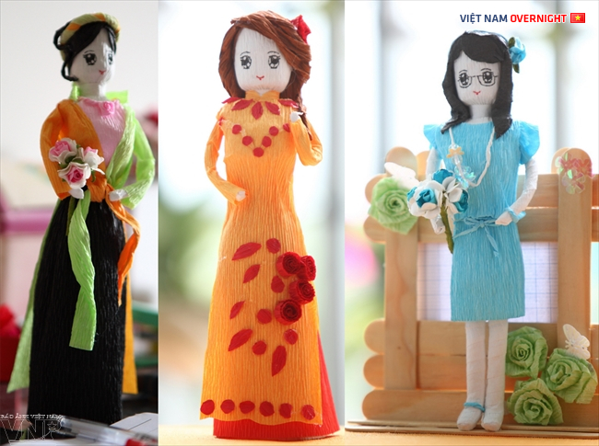
Tạo sản phẩm từ giây thép…

Slide 11
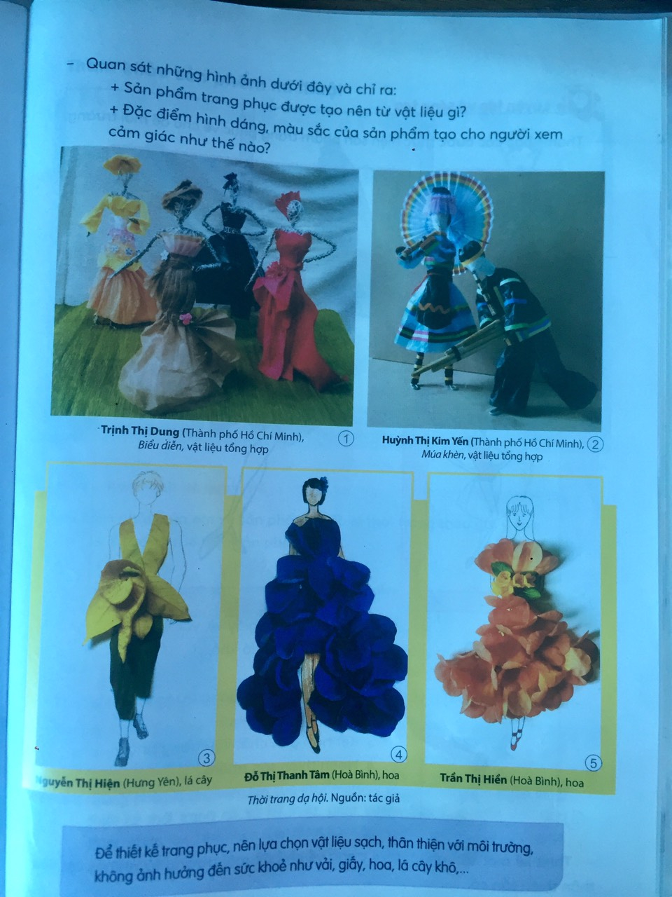
Để thiết kế trang phục, nên lựa chọn vật liệu sạch, thân thiện với môi trường, không ảnh hưởng tới sức khỏe như vải, giấy, hoa, lá cây khô…

Slide 12
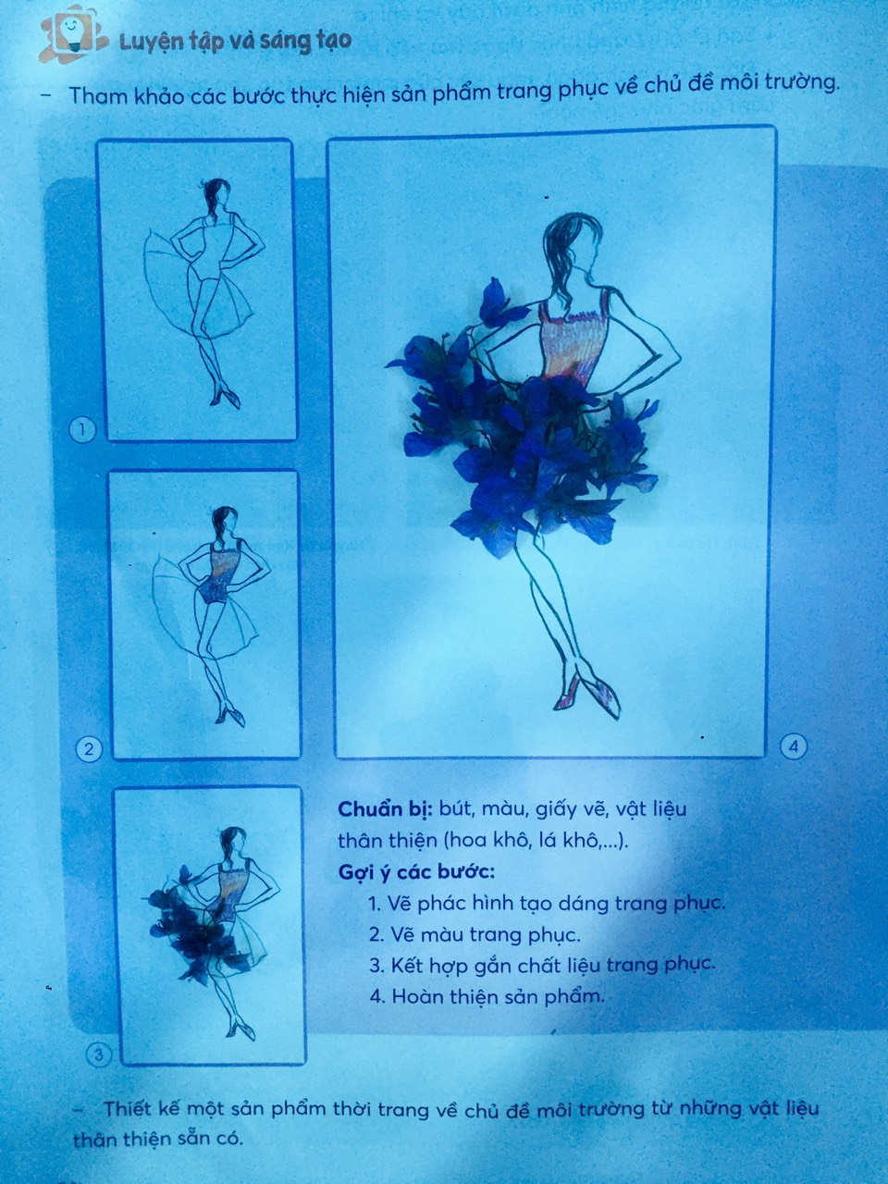
Ii luyện tập và sang tạo
HỌC SINH ĐỌC THAM KHẢO SGK

Slide 13
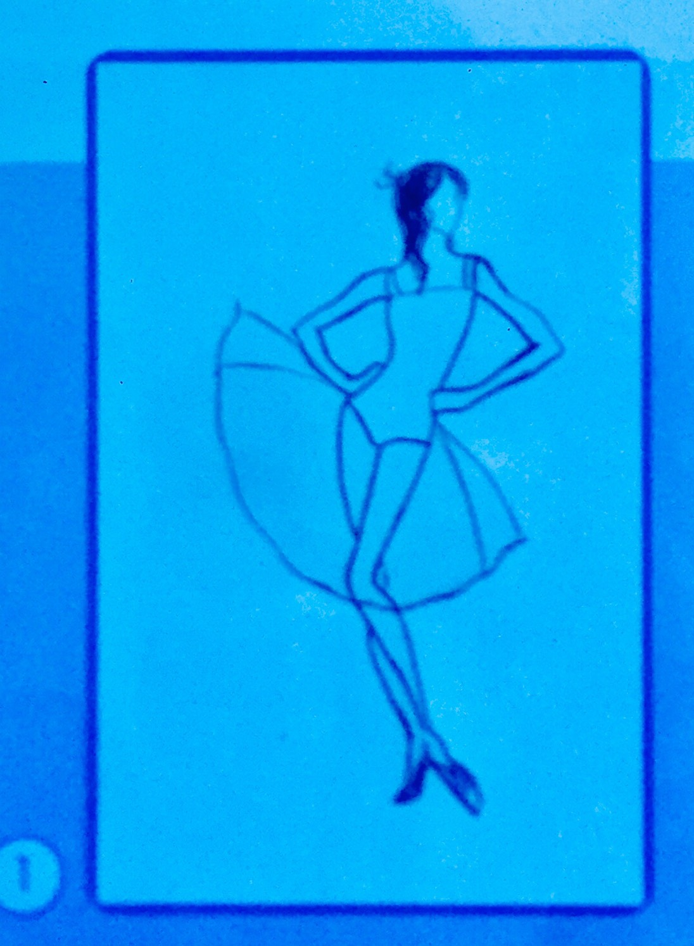
CÁCH THỰC HIỆN:
1. Vẽ phác hình tạo dáng nhân vật

Slide 14
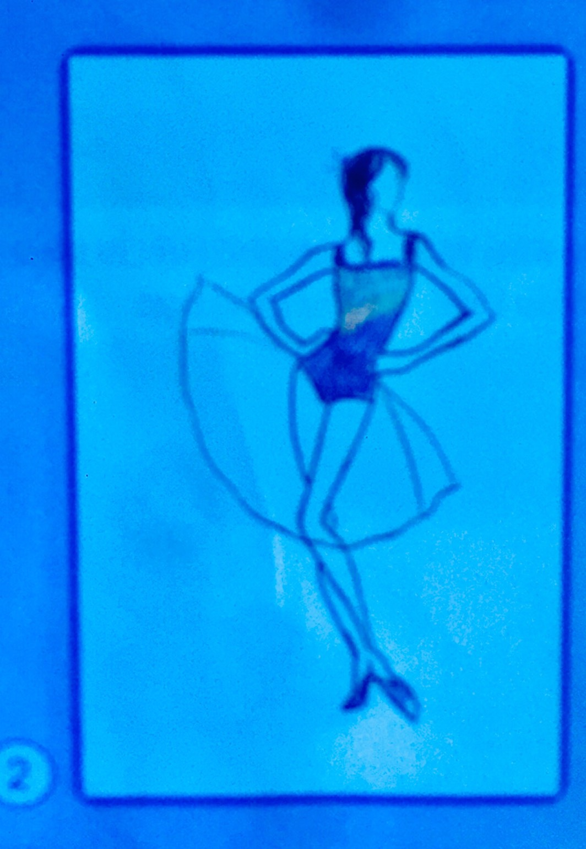
CÁCH THỰC HIỆN:
2. Vẽ màu trang phục

Slide 15
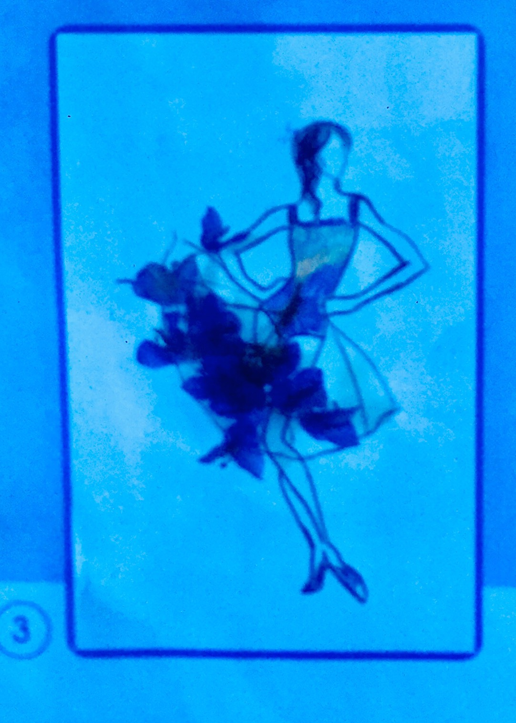
CÁCH THỰC HIỆN:
3. Kết hợp gắn chất liệu trang phục như: hoa tươi, khô, lá, vải, quả…

Slide 16
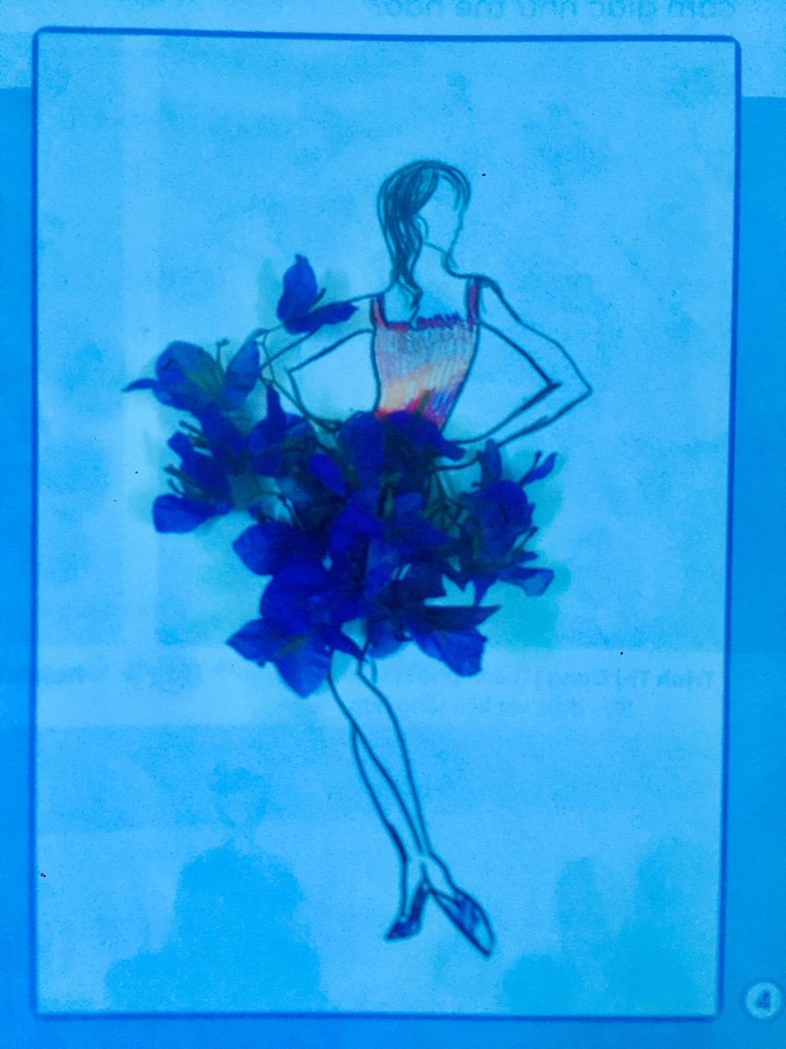
CÁCH THỰC HIỆN:
4. Hoàn thiện sản phẩm

Slide 17
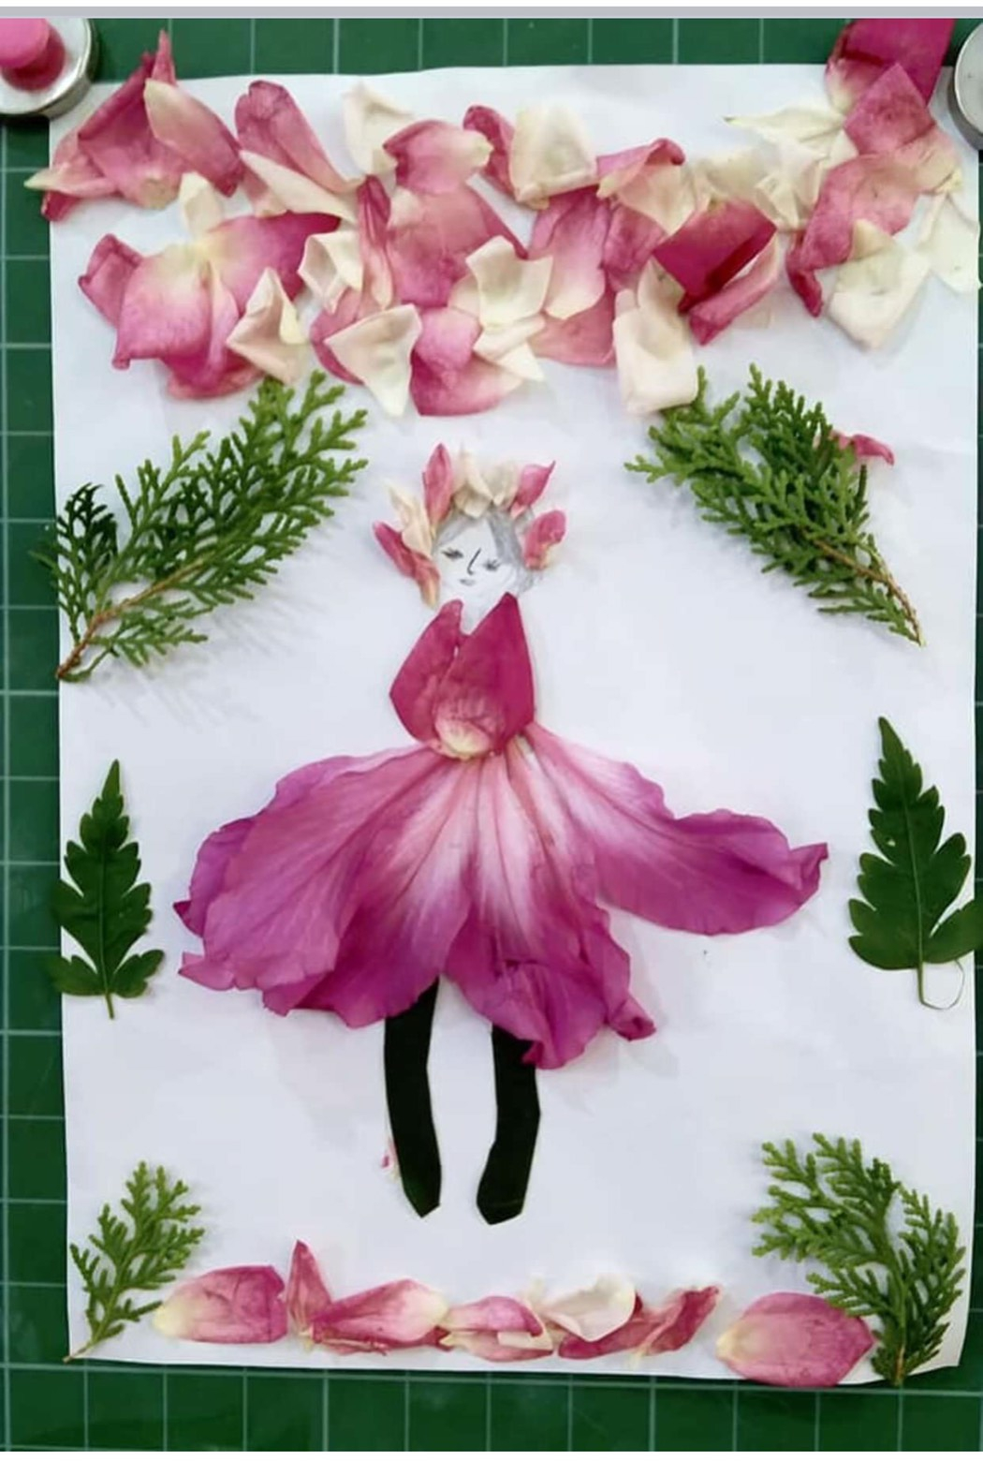
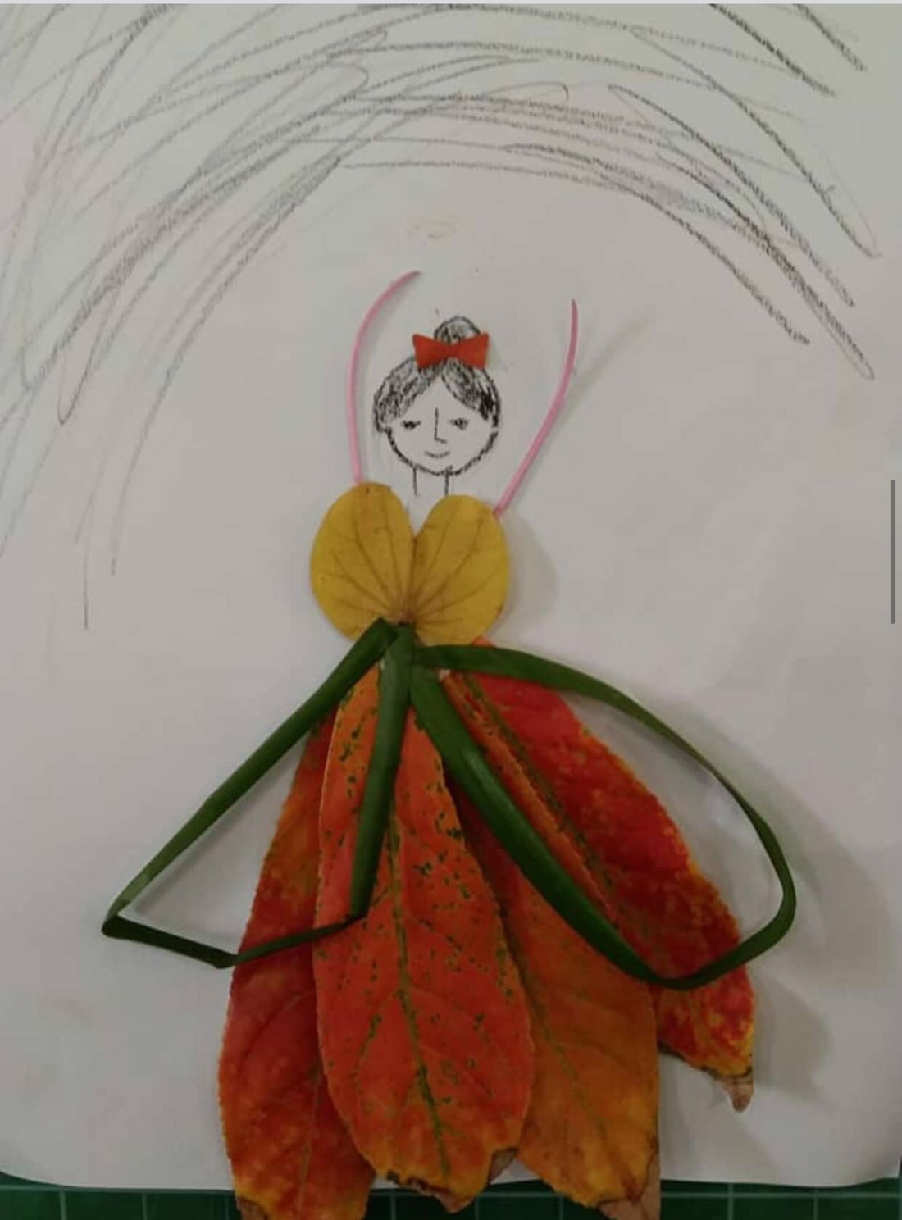
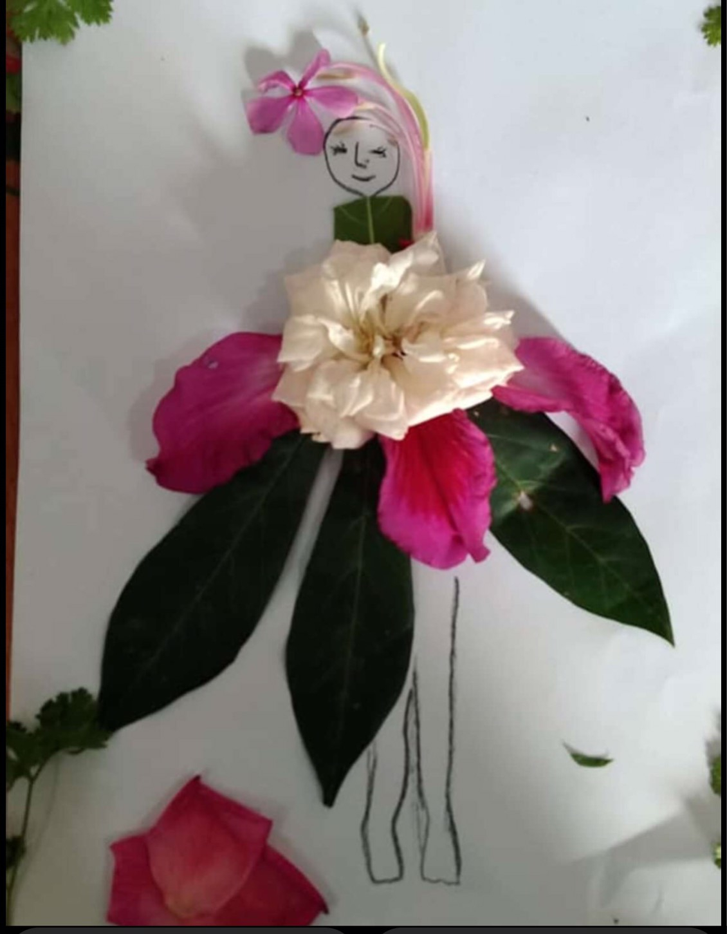
Tham khảo sản phẩm mĩ thuật:

Slide 18
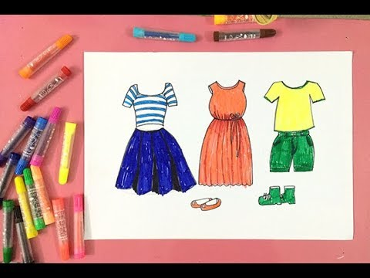
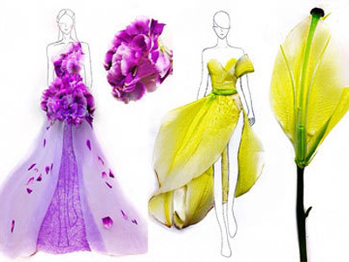
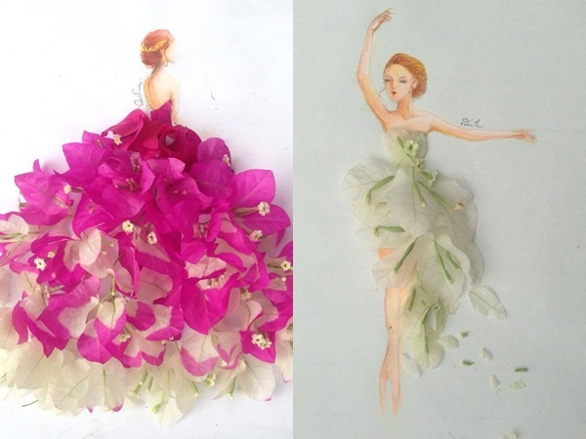
Tham khảo sản phẩm mĩ thuật:

Slide 19
BÀI TẬP THỰC HÀNH:
Thiết kế một sản phẩm thời trang về chủ đề:
Môi trường từ những vật liệu thân thiện sẵn có.

Slide 20
Trưng bày sản phẩm:
III. PHÂN TÍCH VÀ ĐÁNH GIÁ

Slide 21
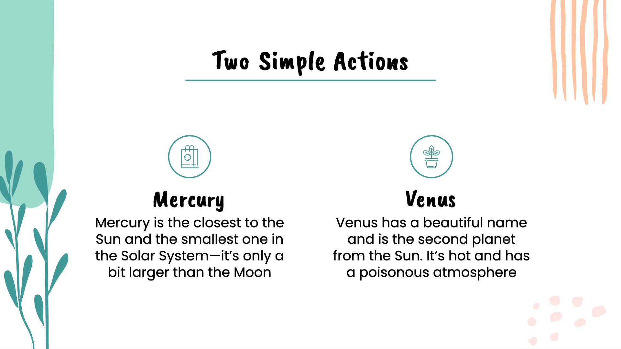
Trưng bày sản phẩm
Nhóm 1
Nhóm 2
Nhóm 3
Nhóm 4
Sản phẩm

Slide 22
* Thảo luận và phân tích sản phẩm:
  Nêu cảm nhận của em về sản phẩm mĩ thuật:
  ? Ý tưởng thể hiện sản phẩm.
  ? Chất liệu.
  ? Màu sắc, hoa văn trang trí trên sản phẩm.
  ? Thông điệp về môi trường của sản phẩm.

Slide 23
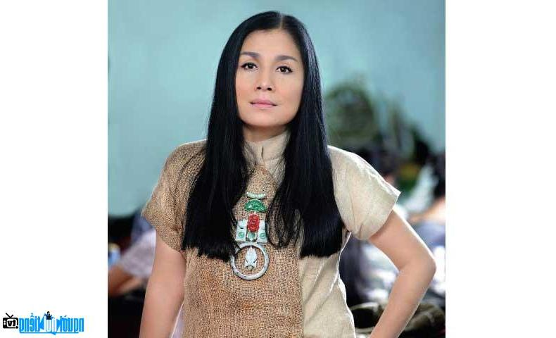
IV. VẬN DỤNG
* Tìm hiểu về phong cách thời trang:
Nhà thiết kế thời trang Minh Hạnh là một nhà thiết kế đa tài, niềm đam mê thời trang cùng với sự trải nghiệm nhiều vùng miền khác nhau tạo nên những thiết kế đặc trưng nhất mang tên Minh Hạnh. Ngoài công việc thiết kế Minh Hạnh còn là một giảng viên bên cạnh đó cô cũng thường tổ chức các show diễn thời trang lớn nhỏ trong nước.
Đặc biệt Minh Hạnh là người góp công đầu trong việc quảng bá hình ảnh tà áo dài Việt Nam ra ngoài các nước trên thế giới. Hiện tại cô được coi là nhà thiết kế hàng đầu Việt Nam, giữ vịt rí cao nhất tại các tuần lễ thời trang diễn ra thường niên ở Việt Nam.

Slide 24
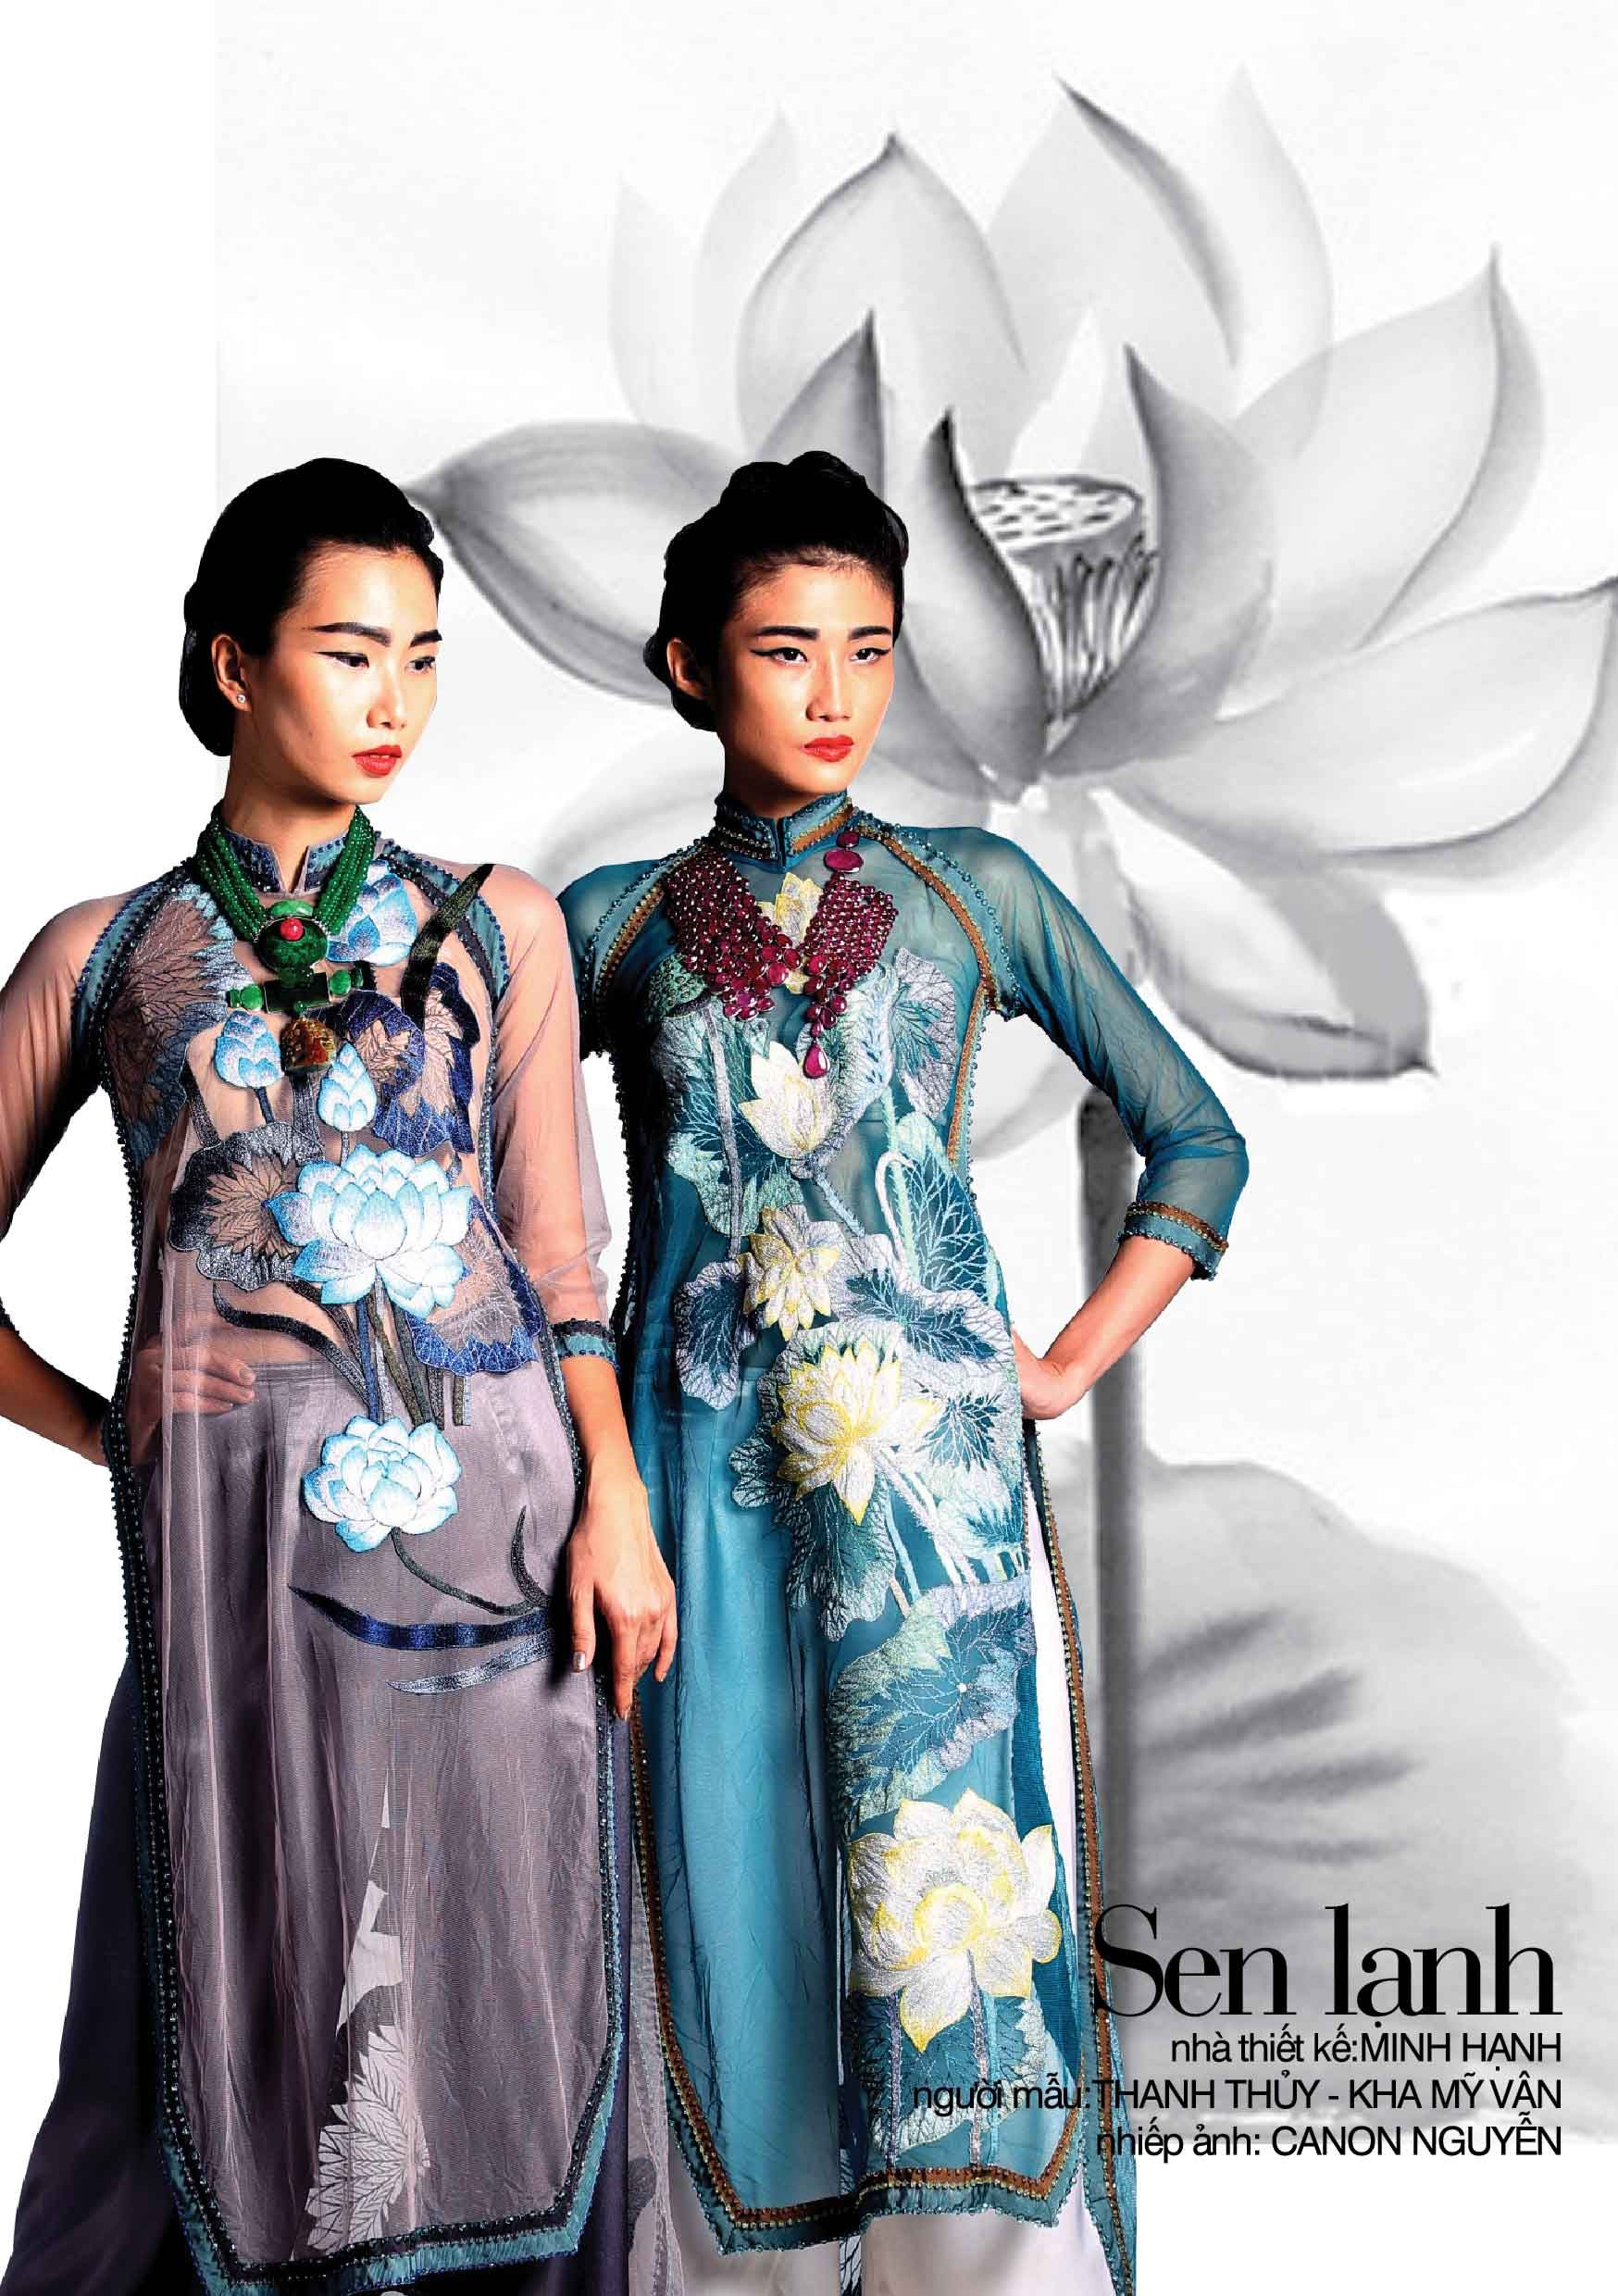
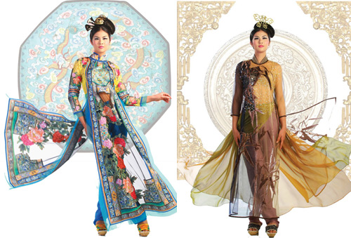
Một số thiết kế thời trang của nhà TK Minh Hạnh:

Slide 25
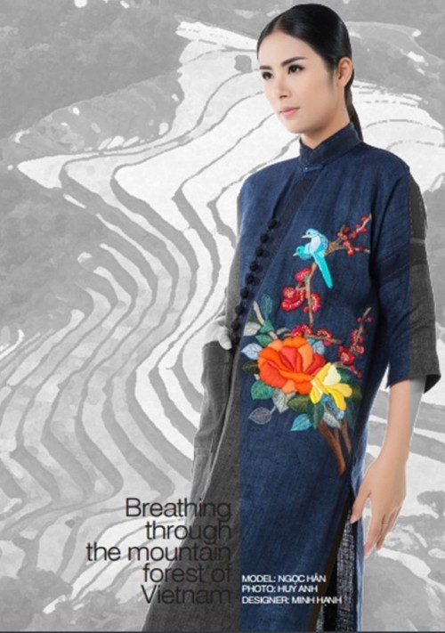
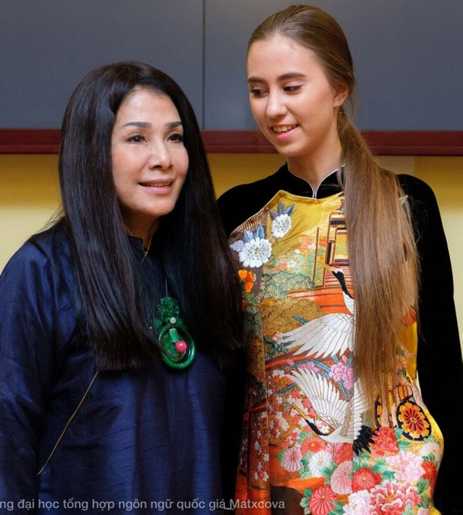

Slide 26
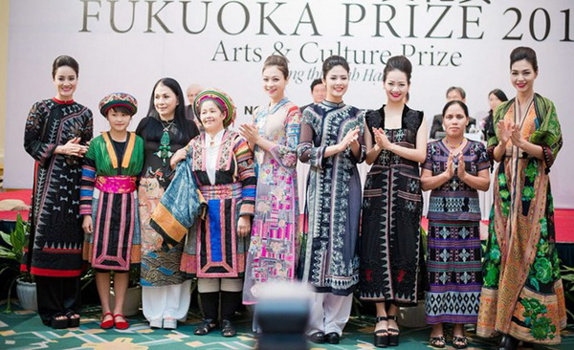




Slide 27



Slide 28


Một số thiết kế thời trang của tác giả Việt Nam:

Slide 29



Slide 30



Slide 31




Slide 32


* Tìm hiểu về sản phẩm thời trang:
=> Trang phục là một nét đẹp của truyền thống văn hóa dân tộc, NT thiết kế thời trang có sự kế thừa giữa truyền thống và hiện đại. Qua trang phục ta có thể nhận diện được tính cách và thông điệp của con ngưới.

Slide 33


Chuẩn bị chủ đề 7: Mĩ thuật trung đại Việt Nam
+ Sưu tầm tranh ảnh.
+ Chuẩn bị đồ dung học tập...

Slide 34

XIN CHÂN THÀNH
CẢM ƠN QUÝ THẦY, CÔ

